Slide 1

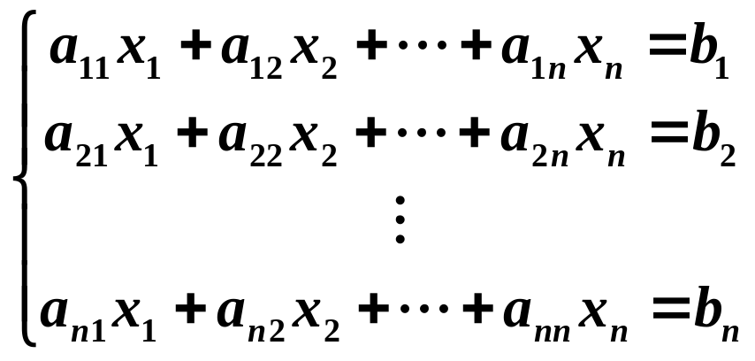
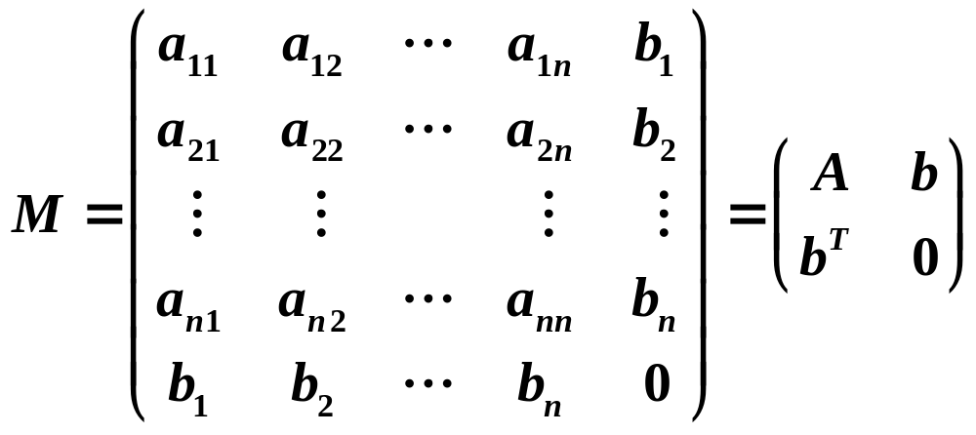
课本第17题证明
设线性方程组
系数矩阵A的秩与矩阵
的秩相等，证明该线性方程组有解.

Slide 2
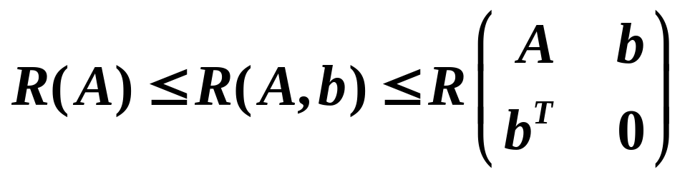
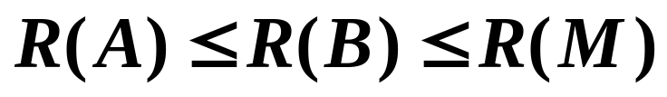
证：设增广矩阵为B=(A,b)，则有
即
而 R(A)=R(M)
因而R(A)=R(B)=R(M)
故 该线性方程组有解.

Slide 3
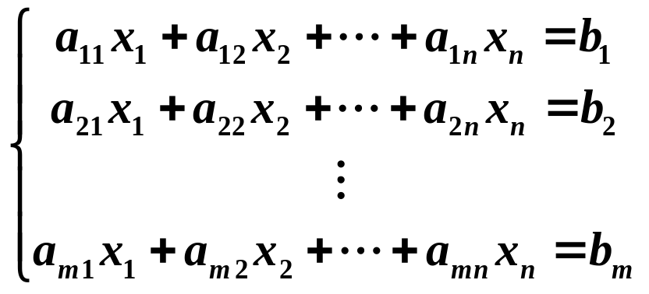
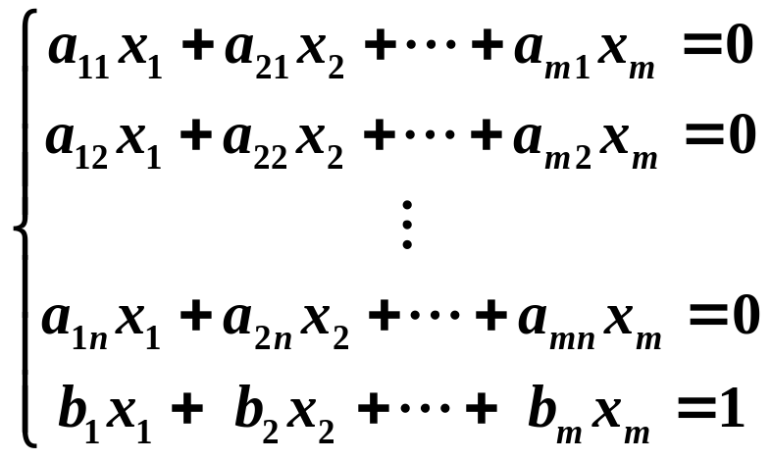
课本第25题证明
设有两个方程组
(1)
和
(2)
证明方程组(1)有解⬄方程组(2)无解.

Slide 4
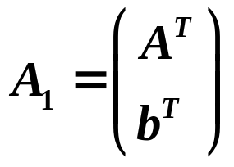
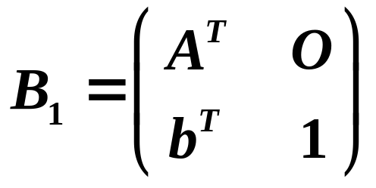
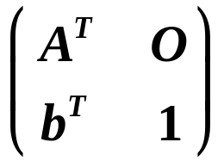
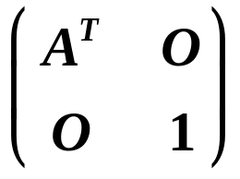
证明：设方程组(1)的系数矩阵为A，增广矩阵为(A,b)
则方程组(2)的系数矩阵为 , 增广矩阵为
必要性：由方程组(1)有解得R(A)=R(A,b),
于是可得b可
由A的列向量组线性表出，
从而矩阵
必可经
初等行变换化为
, 从而 R(A₁)≠R(B₁).
即：方程组(2)无解.

Slide 5
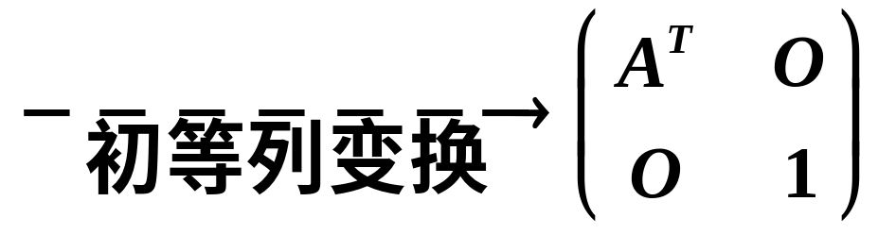
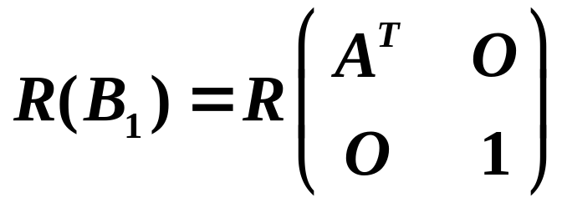
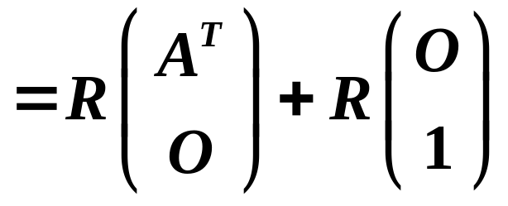
充分性
若方程组(2)无解，则有
R(B₁)=R(A₁)+1= R(B^{T})+1 = R(B)+1
又
故
=R(A) +1
所以 R(B)+1 = R(A) +1
于是得 R(B) = R(A),
因此方程组(1)有解.

Slide 6
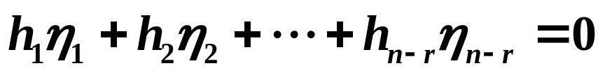
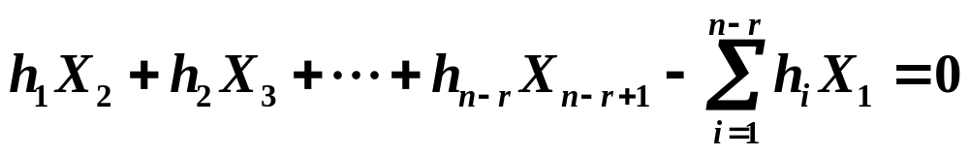
课本习题24证明
设R_{A}=R_{B}=r，如果向量X₁, X₂ ,…, X_{n-r+1} 是非齐次线性方程组AX=b 的 n-r+1个线性无关的解,证明它的任一解可表为 k₁X₁ + k₂ X₂ +…+k_{n-r+1} X_{n-r+1} .
(其中k₁+k₂+…+k_{n-r+1} = 1).
证：设
则η₁, η₂ ,…, η_{n-r}是其导出组的解.
设有一组数h₁, h₂
,…, h_{n-r}使得下式成立
即
即

Slide 7
由向量组 X₁, X₂ ,…, X_{n-r+1} 线性无关可得
h₁=h₂=…= h_{n-r}=0
因此η₁, η₂ ,…, η_{n-r}线性无关，
而R_{A}=r, 从而得到
η₁, η₂ ,…, η_{n-r}是导出组的基础解系.
η₁, η₂ ,…, η_{n-r}是导出组的基础解系. 于是Ax=b的任一解可表示为
X=X₁ + k₂η ₂ +…+k_{n-r+1}η_{n-r+1}
令k₁＝1－k₂－…－k_{n-r+1} 则有任一解可表为
X=k₁X₁ + k₂ X₂ +…+k_{n-r+1} X_{n-r+1} .
(其中k₁+k₂+…+k_{n-r+1} = 1).

Slide 8
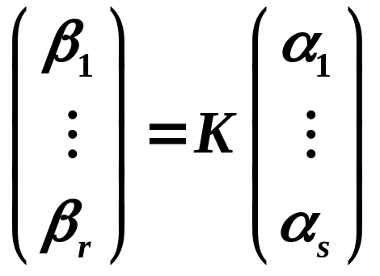
课本习题13证明
设向量组B：β₁, β₂ ,…, β_{r} 能由向量组A:α₁, α₂ ,…, α_{s} 线性表示为
其中K为r×s矩阵，且向量组A线性无关.
证明:(1)当r=s时，B线性无关的充要条件是det(K)≠0;
(2)对于一般的r和s，B线性无关的充要条件是矩阵K的秩r_{K}=r.

Slide 9
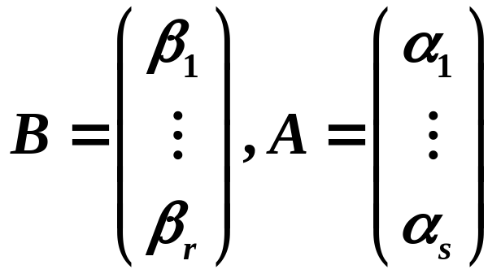
证明：设
则B=KA.
(1)r=s时. 充分性：由于det(K)≠0，得K可逆，
于是r_{A}=r_{B}.由A线性无关可得B的秩为 r，从而B也线性无关.
必要性：由B=KA得 r = r_{B}≤r_{K}，而r_{K}≤(行数)r，于是 r_{K}=r，从而det(K)≠0.

Slide 10
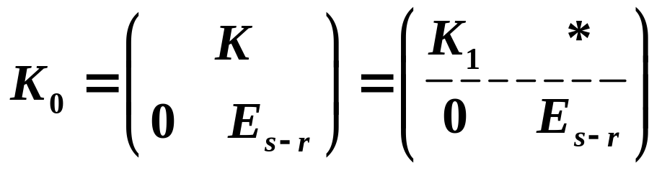
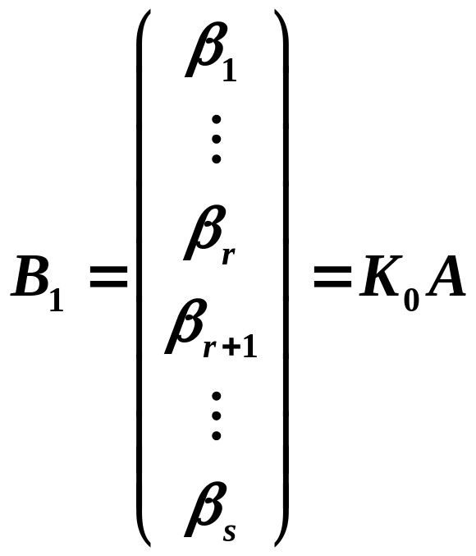
(2)对于一般的r，s依题意应该有r ≤ s. 仅需证明r<s 情况 . 必要性证法同上.
充分性：由r_{K}=r . 设K左上角r阶子式|K₁|不为零。构造如下方阵
于是det(K₀)≠0.再设
类似(1)可证B₁的行向量组线性无关，从而其子组β₁, β₂ ,…, β_{r} 也线性无关.

